Slide 1
Inteligencia de Negocios
Clase 1: Evolución, Ecosistema y Diseño
Docente: Dudbil Olvasada Pabon Riaño

Slide 2
Hoja de Ruta
1. Acuerdos y Reglas de Clase
2. Estrategia EMI (Warm-up en Inglés)
3. Ecosistema de Inteligencia de Negocios
4. Storytelling with Data (Knaflic)
5. Taller Práctico: Pair Programming
6. Conclusiones y Bibliografía

Slide 3
Evolución del BI (Línea de Tiempo)
1980s: Sistemas DSS (Decision Support Systems). Reportes estáticos por IT.
1990s: Data Warehousing. Nace OLAP y la Minería de Datos.
2000s: BI Tradicional. Dashboards pesados a nivel corporativo.
2010s: Self-Service BI (Power BI). Democratización del dato.
2020s: Augmented BI. IA Generativa integrada.

Slide 4
Arquitectura Base (ETL y OLAP)
Extracción y Transformación:
El 80% del tiempo de un analista se va en limpiar datos (ETL).
Sistemas OLTP son para registrar la venta en caja, no para sacar métricas de 5 años.
Carga y Visualización:
El Data Warehouse almacena la historia limpia (OLAP).
Los Dashboards consumen de ese Warehouse.

Slide 5
Storytelling with Data
No se trata de mostrar números.
Se trata de inspirar acciones.

Slide 6
Pro-Tips de Diseño (Knaflic)
Decluttering:
Remueve bordes, ejes redundantes y gridlines.
Gestalt:
El cerebro agrupa objetos por proximidad. Agrupa los KPIs similares.
Colores Focales:
Un solo color llamativo para el hallazgo, el resto en gris o azul oscuro.

Slide 7
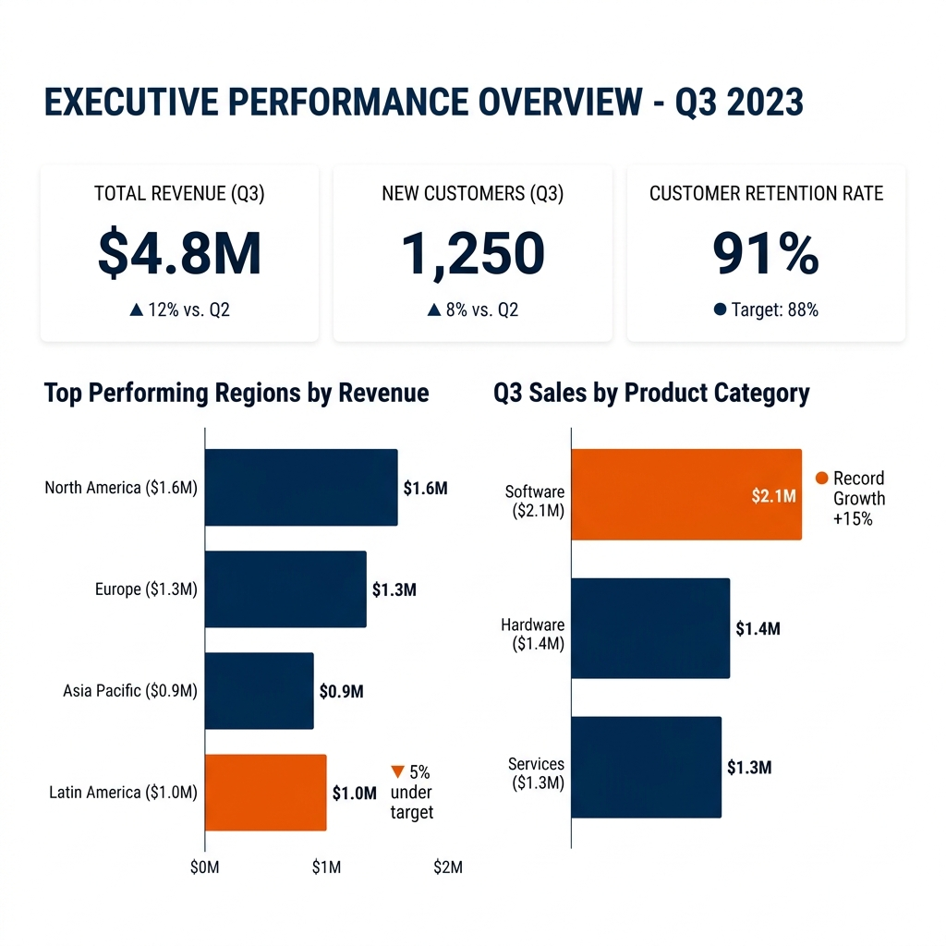
El Dashboard Minimalista

Slide 8
Conclusiones
El diseño de datos es estrategia organizacional.
Si un dashboard no puede leerse en 5 segundos, fracasó.

